Slide 1
5.kapitola
PRÍSLUŠNOSŤ K ZDRUŽENIU A FORMÁCIA SALEZIÁNOV SPOLUPRACOVNÍKOV
FA téma ASC september 2021

Slide 2
Príslušnosť k združeniu
U saleziánov spolupracovníkov príslušnosť k Združeniu má vyvolať nový dynamizmus, ktorý vedie k neustálemu pokroku vo vzťahu voči Bohu a voči bratom. Priľnutie ku Kristovi a k spoločenstvu je hlavnou cestou celkového rozvoja ľudskej osoby.
To všetko si vyžaduje formačnú cestu. Samotné Pánovo volanie stať sa saleziánom spolupracovníkom neznamená, že niekto už od začiatku má rozvinuté všetky náležitosti, ktoré si toto povolanie vyžaduje.
Povolanie byť saleziánom spolupracovníkom je výzvou vydať sa na cestu a postupne rozvíjať krstný život – tak, že sa bude angažovať na uskutočňovaní saleziánskeho poslania a prežívať ducha dona Bosca. Toto povolanie byť spolupracovníkom je originálne vo svojej identite, je obsahovo bohaté, je náročné vo svojich požiadavkách.

Slide 3
Cesta formácie
Formácia je záležitosť osobná: každý na seba preberá zodpovednosť formovať sa podľa svojich možností. Realisticky sa nebude vyžadovať viac, ako je každý schopný veľkodušne sa zaviazať robiť.
Táto kapitola znázorňuje cestu povolania, ktorou musí každý spolupracovník prejsť osobne, aby jeho identita saleziánskeho sekulárneho apoštola vyzrievala.
Táto cesta predvída tri nasledujúce etapy:
- predchádzajúcu a vhodnú prípravu,
- vstup do Združenia zložením prísľubu,
- každodennú a napredujúcu vernosť vlastnému povolaniu a záväzkom, ktoré ono zahŕňa.

Slide 4
Vstup do Združenia
Článok 27

Slide 5
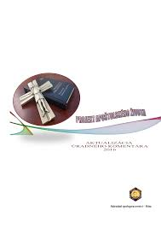
Článok 27.
§ 1. Záväzok stať sa saleziánom spolupracovníkom si vyžaduje osobné, slobodné a motivované rozhodnutie, ktoré postupne dozrieva pôsobením Ducha Svätého. Toto rozhodnutie sprevádzajú spolupracovníci, ktorí nesú zodpovednosť za Združenie. Osoba, ktorá si želá patriť do Združenia, prijíma formačný proces, ktorý má zodpovedať základnému obsahu Projektu apoštolského života a berie do úvahy jeho osobnú skúsenosť. Takto sa zaručuje inštitucionálna a zároveň osobná formácia. Tento formačný proces upravujú tí, čo nesú zodpovednosť za Združenie.
§ 2. Keď ašpirant dostatočne vnútorne prijal saleziánsku charizmu, a uznali to zodpovední miestneho strediska, predloží svoju žiadosť o prijatie. Vyžaduje sa, aby dovŕšil vek plnoletosti.
§ 3. Príslušnosť k Združeniu sa začína osobným apoštolským prísľubom, ktorým sa vyjadruje odhodlanie prežívať krstné záväzky vo svetle Projektu apoštolského života.

Slide 6
Rozhodnutie a príslušnosť
Slobodné rozhodnutie - vnútorné volanie Ducha, často sprostredkované ľudskými postavami saleziánov, FMA alebo spolupracovníkov.
a)konanie - spolupracuje na výchovnom a pastoračnom projekte dona Bosca a aktualizuje ho , prijíma spôsob života zhodný s evanjeliom, má účasť na poslaní Cirkvi, žije život viery, ktorá sa angažuje v každodennom živote.
b)jestvovanie - vníma Boha ako Otca, ide v ústrety Kristovi, jednorodenému Synovi, žije v spojení s Duchom Svätým.

Slide 7
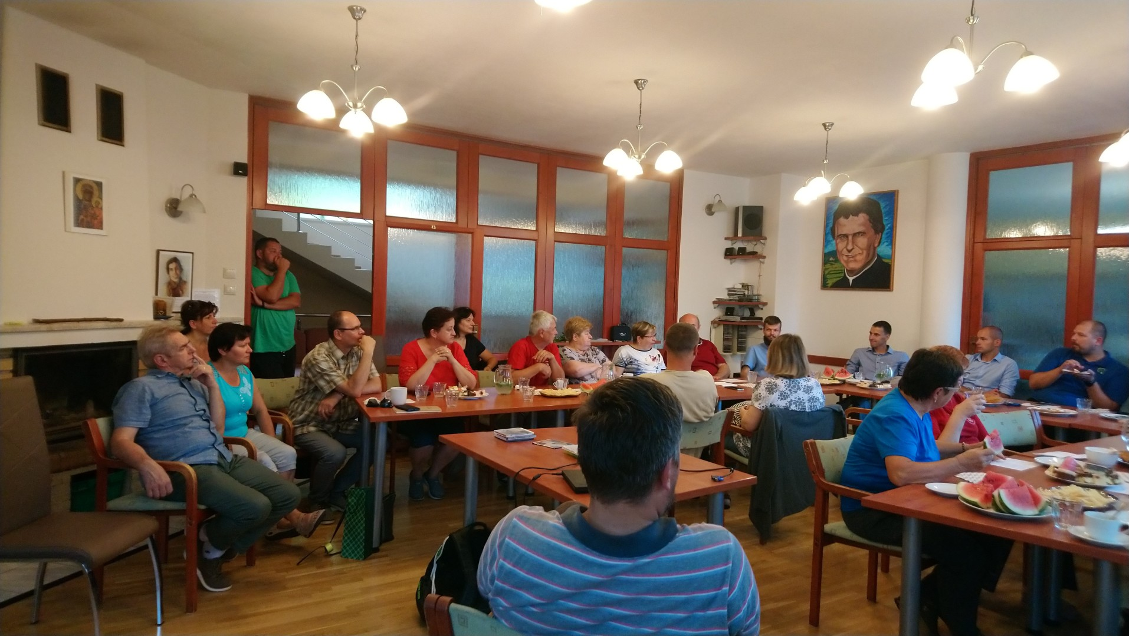
Počiatočná a trvalá formácia
Počiatočná formácia
organizované stretnutia, ktoré smerujú k prehĺbeniu poznania saleziánskej charizmy i Magistéria Cirkvi
skúsenosť iných spolupracovníkov so životom v Združení
To, čo formuje, je život - vzhľadom na to, že sme neustále volaní na premenu srdca, naprávať naše správanie vo svetle evanjelia, silu dostávame aj od bratov a sestier, ktorí spolu s nami kráčajú tou istou cestou ako my...
Trvalá formácia
- každý salezián spolupracovník je pozvaný na proces vlastnej formácie počas celého života, na neustály rast, na prehlbovanie vlastného vnútorného života vo svetle Božieho slova a v súlade s PAŽ

Slide 8
Prísľub
prvý cieľ, ku ktorému sa prichádza tak, že človek naplno vezme na vedomie záväzky vyplývajúce z príslušnosti k Združeniu a k saleziánskej rodine
to je okamih, v ktorom ašpirant verejným úkonom prijíma rozhodnutie angažovať sa
čin pokorného odovzdania sa Pánovi: každý ašpirant, hoci si je vedomý svojej krehkosti, dôveruje v Otcovo nekonečné milosrdenstvo, v Synovu spásonosnú lásku, v dary Ducha Svätého a v Máriin mocný príhovor
radostné prežívanie zmyslu pre príslušnosť a pripravenosť slúžiť druhým

Slide 9
Hodnota príslušnosti článok 28

Slide 10
Čl.28
§ 1. Saleziáni spolupracovníci si uvedomujú, že príslušnosť k Združeniu posilňuje skúsenosť viery a spoločenstva Cirkvi. Príslušnosť k Združeniu okrem toho predstavuje vitálny prvok, ktorý podporuje ich apoštolské povolanie.
§ 2. Príslušnosť si vyžaduje konkrétne znaky, ktoré sa vyjadrujú jednak aktívnou účasťou na živote Združenia a jednak prítomnosťou primeranou realite života a profesionálnej činnosti člena Združenia.

Slide 11
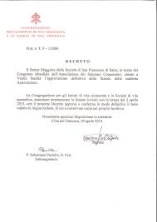
Formálna príslušnosť
1. Žiadosť o vstup
2. Prísľub po formácii
3. Prijatie do združenia
4. Začlenenie do strediska
5. Služba(zaradenie) v stredisku, v provincii

Slide 12
Duchovná príslušnosť
Odpoveď na Pánovo volanie
Nasledovanie Krista podľa príťažlivého príkladu svätého Jána Bosca
Láska k chudobným, opusteným a na okraj spoločnosti vytlačeným mladým, ktorým človek chce venovať svoju výchovnú činnosť a svoje svedectvo presvedčeného kresťana
Súčasť tej istej duchovnej rodiny.

Slide 13
Príslušnosť k Združeniu
život spoločenstva s inými členmi Združenia
spoločné prežívanie toho istého ducha
spoluprácu na spoločnom poslaní, čo sa premieta do činností primeraných realite a požiadavkám daného špecifického územia
aktívna a radostná účasť na dôležitých, ale aj na jednoduchších a bežnejších iniciatívach
prítomnosť na mesačných stretnutiach, ako aj na stretnutiach provinciálnych a celonárodných

Slide 14
Príslušnosť v praxi
vypracovávaním významných pastoračných projektov pre svoje územie – vo vedomí, že nikdy nie sme sami, ale že môžeme počítať s duchovným a s ľudským bratstvom veľkej sily
neustálym modlitbovým úsilím, ktoré sa vyjadruje jednak každodenným zverovaním Združenia Božiemu milosrdenstvu a Máriinmu materskému vedeniu
spoločným prežívaním chvíľ uvažovania, slávenia Eucharistie a adorácie v stredisku, čo zväčšuje bratské vzťahy a pomáha obrusovať hrany, nevyhnutné problémy vo vzťahoch, ktoré sú veľmi často základom napätí a nedorozumení

Slide 15
Ovocím naplno prežívanej príslušnosti je radosť: nie plytká a prchavá dobrá nálada, ale hlboká radosť, ktorá je zaštepená a vyrastá zo spoločne prežívanej viery, realizovanej činnosťou v prospech mladých.

